Slide 1
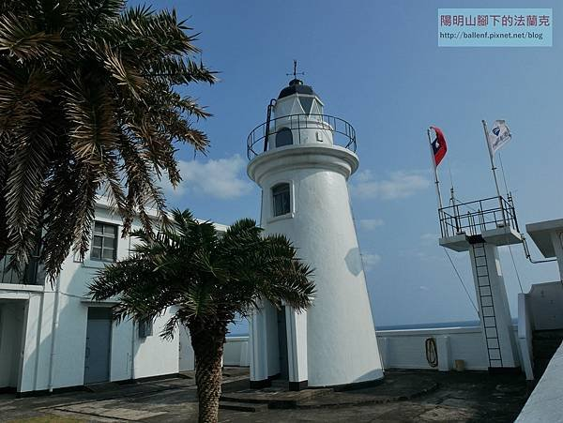
約29.632公里
(1浬=1.852公里)

Slide 2
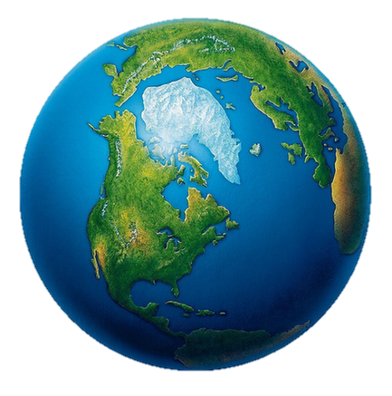
任務說明
a
船員第一次看到燈塔的燈時，船離燈塔(a)有多遠？

Slide 3
任務說明
船員第一次看到燈塔的燈時，船離燈塔(a)有多遠？
a
已知：
地球半徑(6378公里)
燈塔高度(40公尺)

Slide 4
任務說明
船員第一次看到燈塔的燈時，船離燈塔(a)有多遠？
a
c
(地球半徑+燈塔高)
b
(地球半徑)
已知：
地球半徑(6378公里)
燈塔高度(40公尺)

Slide 5
任務說明
a
b、c 已知
想知道 a 的距離
c(已知)
b(已知)

Slide 6
任務說明
a
想知道直角三角形的三邊長
a、b、c 之間的關係
c
b

Slide 7
任務說明
想知道直角三角形的三邊長
a、b、c 之間的關係
c(已知)
b(已知)
a(未知)

Slide 8
發現畢氏定理1
P.92
圖2
圖3
圖4
R
Q
R
R
Q
Q
P
P
P
 | P的面積 | Q的面積 | R的面積
圖2 | 9 | 16 | 25
圖3
圖4

Slide 9
發現畢氏定理1
R
4
3
Q
P

Slide 10
發現畢氏定理1
R
Q
R
R
Q
Q
P
P
P
 | P的面積 | Q的面積 | R的面積
圖2 | 9 | 16 | 25
圖3 | 4 | 4 | 8
圖4 | 4 | 9 | 13
P、Q、R之間的關係？

Slide 11
發現畢氏定理2
c
c
a+b
b
b
A
D
a
a
a+b
b
c
b
c
B
C
a
a
取出附件4：正方形1個、直角三角形4個

Slide 12
發現畢氏定理2
A
H
D
a
b
c
a
拼成左邊圖形
用筆畫出4條藍色線
EFGH是否為正方形？
b
c
G
E
c
b
正方形的條件？
a
c
B
b
F
a
C

Slide 13
發現畢氏定理2
A
H
D
1
3
2
△AEH為直角三角形
$\text{∠}$A為直角 $\text{∠}$1+$\text{∠}$2 = 90$°$
G
2
E
B
F
C

Slide 14
發現畢氏定理2
A
H
D
1
3
2
AHD為平角
$\text{∠}$1+$\text{∠}$2 = 90$°$
$\text{∠}$3 = ?
G
2
E
B
F
C

Slide 15
發現畢氏定理2
A
H
D
1
3
2
c
同理可知
正方形的 E、F、G 皆為直角
c
1
G
2
EFGH
四邊等長(皆為c)
四角等大(皆為直角)
故EFGH為正方形
2
E
c
1
c
2
1
B
F
C

Slide 16
發現畢氏定理2
A
a+b
D
H
正方形EFGH的面積
=正方形ABCD－4個直角三角形
G
a+b
$${c^{2}=(a+b)}^{2}−4\left(\frac{a×b}{2}\right)$$
$$c^{2}=a^{2}+b^{2}$$
E
B
F
C
前情提要：${(a+b)}^{2}=a^{2}+2ab+b^{2}$

Slide 17
畢氏定理
A
$∆ABC$為直角三角形 ⇔ $c^{2}=a^{2}+b^{2}$
c
b
直角三角形三邊長必滿足畢氏定理
直角三角形之三邊長a,b,c 必符合
$c^{2}=a^{2}+b^{2}$
B
a
C
$$c^{2}=a^{2}+b^{2}$$
三邊長滿足畢氏定理的三角形必定是直角三角形。
三角形若三邊長 a,b,c 符合
$c^{2}=a^{2}+b^{2}$ 即為 直角三角形

Slide 18
畢氏定理與面積的關係
R
P的面積+Q的面積=R的面積
9 + 16 = 25
$3^{2} + 4^{2} = 5^{2}$
25
Q
16
3
5
4
9
P

Slide 19
畢氏定理與面積的關係
R
P的面積+Q的面積=R的面積
9 + 16 = 25
$3^{2} + 4^{2} = 5^{2}$
$a^{2} + b^{2} = c^{2}$
25
Q
5
4
16
3
A
9
c
P
b
B
a
C

Slide 20
畢氏定理與面積的關係
分別以直角三角形三邊
向外作正五邊形甲、乙、丙
若甲的面積為64、乙的面積為225
則丙的面積為?
丙=?
乙=225
甲=64

Slide 21
畢氏定理例題1(P95)
(1)
(2)
(3)
9
a
15
3
b
5
c
2
12

Slide 22
畢氏定理-隨堂練習(P95)
(1)
(2)
(3)
24
8
10
c
6
b
a
7
7

Slide 23
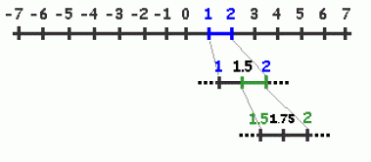
畢達哥拉斯
Pythagoras
希帕索斯
Hippasus
畢達哥拉斯學派—認為數是真實物質對象的終極組成部分…
認為萬物都包含數，甚至萬物都是數…他們認為上帝通過數來統治宇宙…
任何數都可以用整數或整數的比來表示
有一次，希帕索斯打算用自己的行動證明老師的觀點『任何數都可以用整數或整數的比來表示』。
於是他從老師最引以為傲的畢達哥拉斯定理（勾股定理）
可是不久就出現了一個問題：當正方形的邊長是1時，對角線長多少？…是整數呢，還是分數？

Slide 24
a
地球半徑：約6378公里
燈塔高度：40公尺(燈離地)
b=6378
c=6378+0.04=6378.04
依據畢氏定理：
a=$\sqrt{{\left(6378.04\right)}^{2}−{6378}^{2}}$ 約 22.58公里
地球半徑+燈塔高=c
地球半徑=b
船員第一次看到燈塔的燈時，船離燈塔約22.58公里

Slide 25
約29.632公里
(1浬=1.852公里)
船員第一次看到燈塔的燈時，船離燈塔約22.58公里

Slide 26
隨堂測驗

